Slide 1

THE CHRISTIAN CHESS PLAYER

Slide 2
TATLONG URI NG LABAN AS A CHRISTIAN PLAYER
OPENING GAME

Slide 3
OPENING GAME
THE OPENING IS THE STAGE OF THE GAME IN WHICH PLAYER DEVELOP THEIR PIECES, GET THEIR KING TO SAFETY, AND ATTEMP TO CONTROL THE CENTER.
OPENING STAGE
PLAYER DEVELOP
SAFETY KING

Slide 4
OPENING GAME
OPENING STAGE
2 CORINTHIANS 5:17 Kaya't kung nakipag-isa na kay Cristo ang isang tao, isa na siyang bagong nilalang. Wala na ang dati niyang pagkatao, sa halip, ito'y napalitan na ng bago.
Kapag si Kristo na ang hari ng ating buhay doon mag sisimula ang laban.

Slide 5
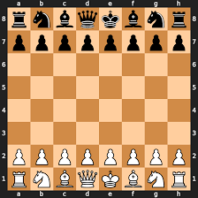
CHESS PIECE SET UP

Slide 6
OPENING GAME
PLAYER DEVELOP
2 PETER 3:18 Magpatuloy kayong lumago sa kagandahang-loob at sa pagkakilala sa ating Panginoon at Tagapagligtas na si Jesu-Cristo. Sa kanya ang kaluwalhatian, ngayon at magpakailanman! Amen.
Paunlarin ang sarili bilang isang lingkod ni Kristo.
Bawat galaw ay may purpose

Slide 7
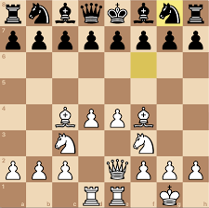
CHESS PIECE SET UP DEVELOPMENT

Slide 8
OPENING GAME
SAFETY KING
2 PETER 3:18 Magpatuloy kayong lumago sa kagandahang-loob at sa pagkakilala sa ating Panginoon at Tagapagligtas na si Jesu-Cristo. Sa kanya ang kaluwalhatian, ngayon at magpakailanman! Amen.
Pagkaingatan natin ang ating kaligtasang natamo sa Panginoong Hesus.

Slide 9
TATLONG URI NG LABAN AS A CHRISTIAN PLAYER
OPENING GAME
MIDDLE GAME

Slide 10
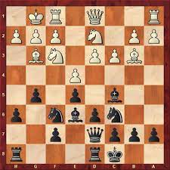
MIDDLE GAME SET UP PIECES

Slide 11
MIDDLE GAME
THE MIDDLE GAME BEGINS WHEN CHESS PLAYERS HAVE MOVE THEIR KINGS TO SAFETY AND DEVELOPED MOST OF THEIR MAJOR PIECES. IT’S THE PHASE WHERE EACH PLAYER’S POSITIONAL UNDERSTANDING WILL BE PUT TO TEST. NOTE THAT IS’S NOT ALWAYS EASY TO MARK THE POINT WHERE AN OPENING BECOMES THE MIDDLEGAME.
MATTHEW 10:16 Tingnan ninyo; isinusugo ko kayo na parang mga tupa sa gitna ng mga asong-gubat. Kaya't maging matalino kayong gaya ng ahas at maamo na gaya ng kalapati
Maging matalino sa salita ng Dios.
Sa mga laban wag na wag kang mag reresign

Slide 12
TATLONG URI NG LABAN AS A CHRISTIAN PLAYER
OPENING GAME
MIDDLE GAME
END GAME

Slide 13
END GAME
THE END GAME IS WHEN MOST OF THE PIECES ARE OFF THE BOARD
JOHN 16:33 SINASABI KO ITO SA INYO UPANG KAYO’Y MAGKAROON NG KAPAYAPAAN SA PAKIKIPAG-ISA SA AKIN. MAGDARANAS KAYO NG KAPIGHATIAN SA MUNDONG IT, NGUNIT TIBAYAN NINYO ANG INYONG LOOB! NAPAGTAGUMPAYAN KO NA ANG SANLIBUTAN.
Panatilihin mo ang katagumpayan hanggang sa huli

Slide 14
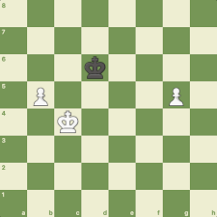
END GAME SET UP PIECES

Slide 15
CONCLUSION
OKAY LANG MATALO SA LARONG CHESS IN PHYSICAL WAG LANG SA LABAN NATIN SA CHESS IN SPIRITUAL.

Slide 16
LARRY HANTTY – MOST UNLUCKY MAN IN L.A TIMES. ( LAGI NIYANG SINASABI NG “THERE IS ALWAYS HOPE” )
Mga pagsubok
ACCIDENT SA CONSTRUCTION
NAKOMATOSE NG MARAMING LINGGO
NAMATAYAN NG ABOGADO
PARA SA KANYANG LIABILITY CLAIM
CAR ACCIDENT
NANAKAWAN PA NG PERA
PINALAYAS SA KANILANG TIRAHAN
NAGKASAKIT NG LUPPOSE AT SAKIT
SA BAGA.
42 URI NG GAMOT INIINOM PARA SA SAKIT NIYA SA PUSO AT ATAY.
Mga tagumpay
HINDI SIYA HUMIHINTO SA KANYANG GINAGAWA PARA SA DIOS.
NAGBIBIGAY SIYA NG PAG-ASA SA MGA TAO SA HOSPITAL
NAGMIMINISTER DIN SIYA SA MARAMING MAY SAKIT NA DINADALAW NIYA LINGGO LINGGO.
NAKABISITA SA MAHIHIRAP
KINILALA SIYA SA KANILANG LUGAR NA BILANG PAG-ASA

